Slide 1
TRƯỜNG TIỂU HỌC ÁI MỘ A
BÀI GIẢNG ĐIỆN TỬ
MÔN TOÁN LỚP 3
Ôn tập về hình học

Slide 2


Thứ Năm ngày 14 tháng 4 năm 2022
Toán
Ôn tập về hình học

Slide 3
Thứ Năm ngày 14 tháng 4 năm 2022
Toán
Ôn tập về hình học
- Hoạt động ôn bài.
- Câu hỏi: Đổi :
2 hm 3dam = ………..dam
A. 23
B. 230
C. 203
D. 32

Slide 4
Câu hỏi: Đổi :
1m 20cm = ………..cm
A. 1200
B. 12
C. 120
D. 21

Slide 5
Câu hỏi: Tính :
120 m + 30 m = ………..
A. 150
B. 110 m
C. 110
D. 150m

Slide 6
Thứ Năm ngày 14 tháng 4 năm 2022
Toán
Ôn tập về hình học

Slide 7

Góc vuông, góc không vuông
Điểm ở giữa. Trung điểm của đoạn thẳng
Nội dung
ôn tập
Chu vi của một hình

Slide 8
GÓC VUÔNG, GÓC KHÔNG VUÔNG
Góc được tạo bởi hai cạnh và xuất phát từ một điểm.
A
Ví dụ: Góc đỉnh O, cạnh OA, OB
O
B

Slide 9
GÓC VUÔNG, GÓC KHÔNG VUÔNG
A
M
C
O
B
P
N
E
D
Góc vuông đỉnh O,
cạnh OA, OB
Góc không vuông đỉnh P, cạnh PM, PN
Góc không vuông đỉnh E, cạnh ED, EC

Slide 10
1. Góc vuông, góc không vuông
A
M
C
O
B
P
N
E
D
Góc vuông đỉnh O,
cạnh OA, OB
Góc không vuông đỉnh P, cạnh PM, PN
Góc không vuông đỉnh E, cạnh ED, EC

Slide 11
ĐIỂM Ở GIỮA, TRUNG ĐIỂM CỦA ĐOẠN THẲNG
1. Điểm ở giữa
A
O
B
3 điểm A, O, B thẳng hàng.
O là điểm ở giữa hai điểm A và B.

Slide 12
2. Trung điểm của đoạn thẳng.
3cm
3cm
A
M
B
M là điểm ở giữa hai điểm A và B.
AM = AB
M là trung điểm của đoạn thẳng AB.

Slide 13
CHU VI CỦA MỘT HÌNH
Chu vi là độ dài đường bao quanh một hình

Slide 14
CHU VI CỦA MỘT HÌNH
Ví dụ: Tính chu vi hình tứ giác ABCD.
Bài giải
3cm
A B
Chu vi hình tứ giác ABCD là:
3 + 5 + 6 + 4 = 18 (cm)
4cm
5cm
Đáp số: 18 cm
D C
6cm

Slide 15
CHU VI HÌNH CHỮ NHẬT
* Công thức tính chu vi hình chữ nhật
Chiều rộng
Chiều dài
Chu vi hình
chữ nhật
= (Chiều dài + Chiều rộng) x 2
Cùng đơn vị đo

Slide 16
CHU VI HÌNH CHỮ NHẬT
Ví dụ 1: Tính chu vi hình chữ nhật có chiều dài
12 m; chiều rộng 8 m.
Bài giải
Chu vi hình chữ nhật là:
12 m
(12 + 8) x 2 =
40 (m)
Đáp số: 40 m.
8 m

Slide 17
CHU VI HÌNH VUÔNG
* Công thức tính chu vi hình vuông:
Cạnh
Chu vi hình vuông
= Cạnh x 4

Slide 18
Ví dụ 2: Tính chu vi hình vuông có cạnh là 5 cm.
5cm
Bài giải
Chu vi hình vuông là:
5
x 4 =
20 (cm)
Đáp số: 20 cm.

Slide 19
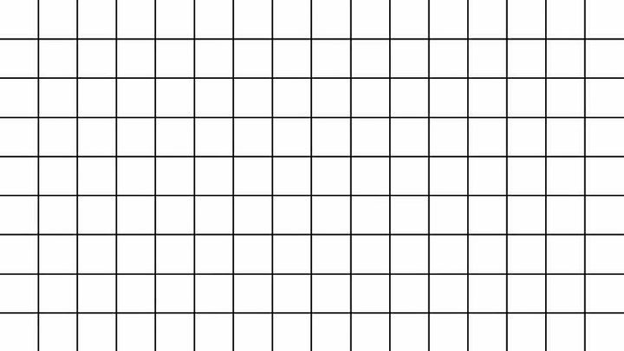
BÀI TẬP
Trang 174 SGK Toán 3
Bài 1:
Có mấy góc vuông? Nêu tên đỉnh và cạnh của mỗi góc vuông đó.
Trung điểm của đoạn thẳng AB là điểm nào? Trung điểm của đoạn thẳng ED là điểm nào?
Xác định trung điểm đoạn thẳng AE và đoạn thẳng MN .
A M B
C
E N D

Slide 20
Bài 1:
Có mấy góc vuông? Nêu tên đỉnh và cạnh của mỗi góc vuông đó.
Có tất cả 7 góc vuông.
+ Góc A: đỉnh A, cạnh AM, AE
+ Góc M: đỉnh M, cạnh MA, MN
: đỉnh M, cạnh MN, MB
A M B
+ Góc E: đỉnh E, cạnh EA, EN.
+ Góc N: đỉnh N, cạnh NE, NM
: đỉnh N, cạnh NM, ND
C
+ Góc C: đỉnh C, cạnh CB, CD
E N D

Slide 21
Bài 1:
b. Trung điểm của đoạn thẳng AB là điểm nào? Trung điểm của đoạn thẳng ED là điểm nào?
- Trung điểm đoạn thẳng AB là điểm M.
5 ô
5 ô
A M B
- Trung điểm đoạn thẳng ED
là điểm N.
C
E N D
5 ô
5 ô

Slide 22
Bài 1:
c. Xác định trung điểm đoạn thẳng AE và đoạn thẳng MN .
* Hướng dẫn cách xác định:
Ta thấy đoạn thẳng AE và MN có độ dài là 6 ô vuông. Ta chia 6 ô ra thành 3 ô bằng nhau, trung điểm sẽ nằm tại điểm đó. Xong ta đặt tên điểm tuỳ ý.
A M B
H
I
C
E N D

Slide 23
Bài 2:
Tính chu vi hình tam giác có độ dài các cạnh là 35cm, 26cm, 40cm.
Bài giải
35cm
26cm
Chu vi hình tam giác là:
35 + 26 + 40 = 101 (cm)
Đáp số: 101 cm.
40cm

Slide 24

Bài 3:
Tính chu vi một mảnh đất hình chữ nhật có chiều dài 125m, chiều rộng 68m.
Bài giải
Chu vi mảnh đất là:
( 125 + 68 ) x 2 = 386 (m)
Đáp số: 386m

Slide 25
Bài 4:
Một hình chữ nhật và một hình vuông có cùng chu vi. Biết hình chữ nhật có chiều dài 60m, chiều rộng 40m. Tính độ dài cạnh hình vuông.
Bài giải
Chu vi hình chữ nhật là:
( 60 + 40 ) x 2= 200 (m)
Cạnh hình vuông là:
200 : 4 = 50 (m)
Đáp số: 50m

Slide 26
Chúc các em học tốt!
Dặn dò: Ôn lại bài cũ và xem trước bài mới

